Slide 1

SECRETARÍA DISTRITAL DE CULTURA, RECREACIÓN Y DEPORTE
COMITÉ SECTORIAL DE
DESARROLLO ADMINISTRATIVO
Bogotá D.C.
Julio 10 de 2020

Slide 2

ORDEN DEL DÍA - SESIÓN DEL 10 DE JULIO 2020
TEMAS DEL COMITÉ | RESPONSABLE | TIEMPO
1. Verificación del quorum | Dirección de Planeación SCRD | 5 minutos
2. Aprobación Acta Anterior 26 de junio de 2020 | Dirección de Planeación SCRD | 5 minutos
3. Protocolos de Bioseguridad para el Sector Cultura, Recreación y Deporte | Subsecretaria de Gobernanza SCRD | 30 minutos
4.Programación sectorial de la ejecución presupuestal, en compromisos y giros, correspondiente al nuevo Plan de Desarrollo, periodo julio a diciembre de 2020. | Dirección de Planeación SCRD | 10 minutos
5. Presentación Giros de compromisos recursos PDD BMPT | Dirección de Planeación SCRD | 5 minutos
6.Proposiciones y varios Circular Externa 012 de 2020 SDH Talento no Palanca – IDARTES Autorización para consulta de informes en PREDIS | Todos | Minutos

Slide 3
1.VERIFICACIÓN DEL QUORUM

Slide 4
2. APROBACIÓN DEL
ACTA ANTERIOR

Slide 5
3. PROTOCOLOS DE BIOSEGURIDAD PARA EL SECTOR CULTURA, RECREACIÓN Y DEPORTE

Slide 6
4.PROGRAMACIÓN SECTORIAL DE LA EJECUCIÓN PRESUPUESTAL, EN COMPROMISOS Y GIROS.
PLAN DE DESARROLLO UNCSA
PERIODO JULIO A DICIEMBRE DE 2020

Slide 7

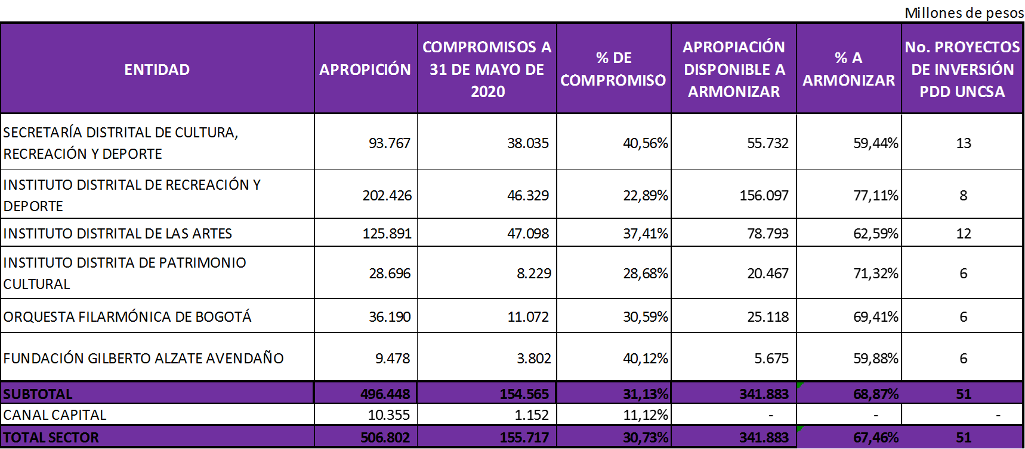
PRESUPUESTO DE INVERSIÓN
VIGENCIA 2020

Slide 8
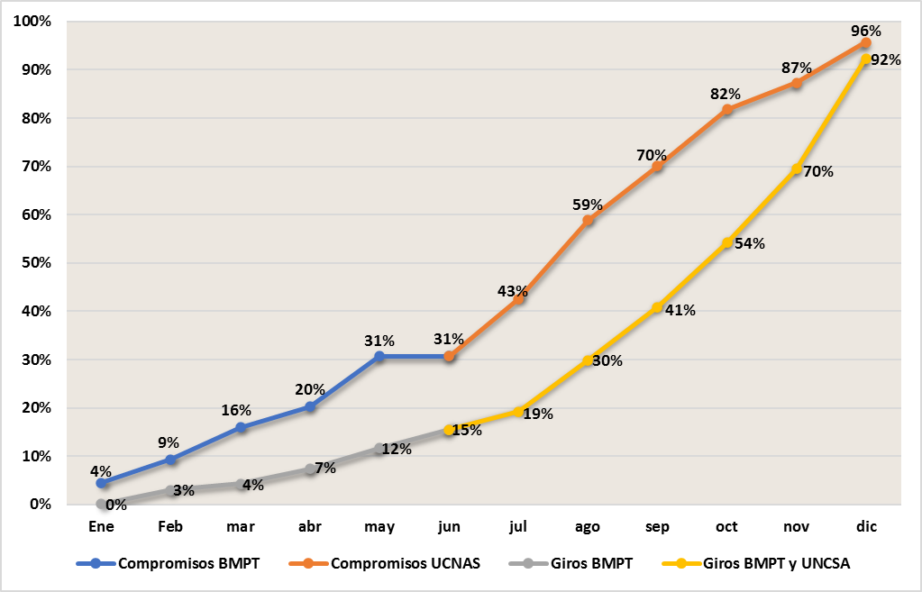

SECTOR CULTURA REACREACIÓN Y DEPORTE
PROGRAMACIÓN PRESUPUESTAL DE COMPROMISOS Y GIROS
PDD UNCSA - JULIO A DICIEMBRE 2020
Ppto del Sector $506.802
Ppto programado $485.158
Ppto no programado $21.614 - IDRD

Slide 9
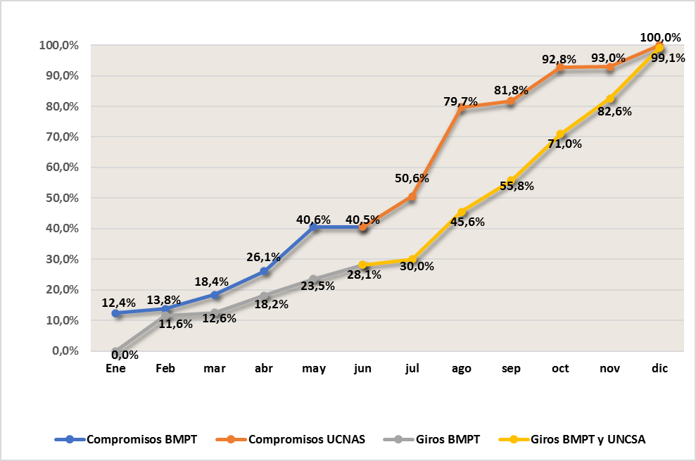
SECRETARÍA DISTRITAL DE CULTURA RECREACIÓN Y DEPORTE
PROGRAMACIÓN PRESUPUESTAL DE COMPROMISOS Y GIROS PDD UNCSA

Slide 10
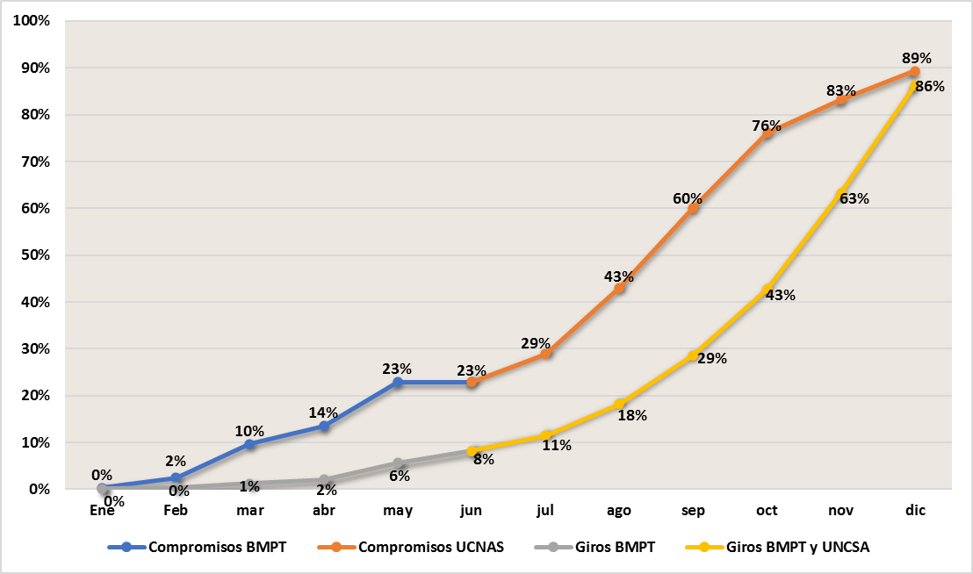
INSTITUTO DISTRITAL DE RECREACIÓN Y DEPORTE - IDRD
PROGRAMACIÓN PRESUPUESTAL DE COMPROMISOS Y GIROS PDD UNCSA
Millones de Pesos
Presupuesto $202.426
Ppto programado $180.812
Ppto no programado $21.614
Millones de Pesos

Slide 11
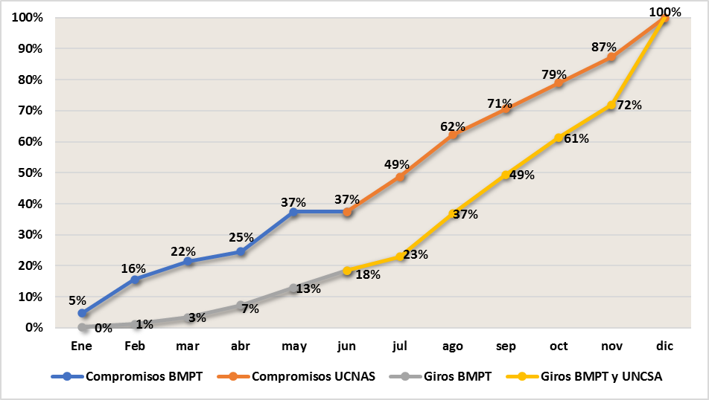
INSTITUTO DISTRITAL DE LAS ARTES - IDARTES
PROGRAMACIÓN PRESUPUESTAL DE COMPROMISOS Y GIROS PDD UNCSA
Millones de Pesos

Slide 12
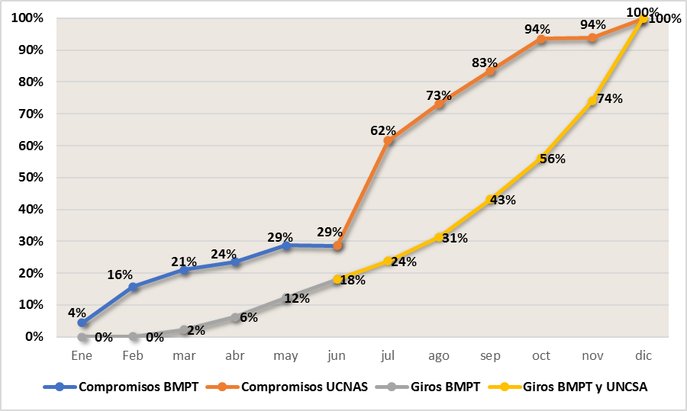
INSTITUTO DISTRITAL DE PATRIMONIO CULTURAL - IDPC
PROGRAMACIÓN PRESUPUESTAL DE COMPROMISOS Y GIROS PDD UNCSA
Millones de Pesos

Slide 13
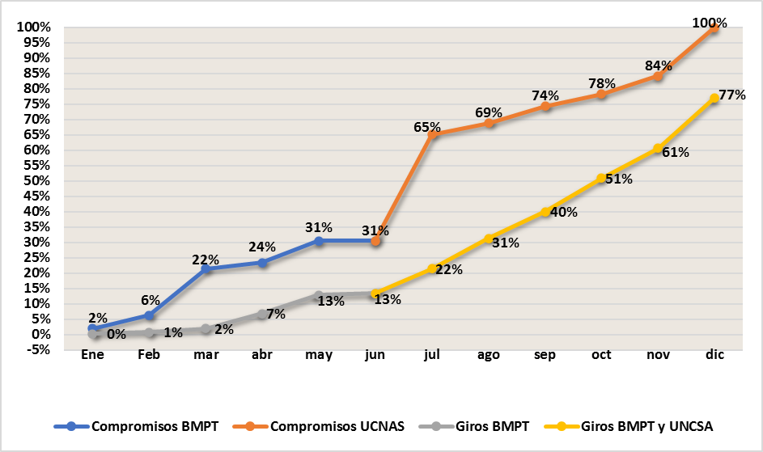
ORQUESTA FILARMÓNICA DE BOGOTÁ - OFB
PROGRAMACIÓN PRESUPUESTAL DE COMPROMISOS Y GIROS PDD UNCSA
23% de Reservas por constituir, supera el limite establecido en el Acuerdo 5 de 1998
Millones de Pesos

Slide 14
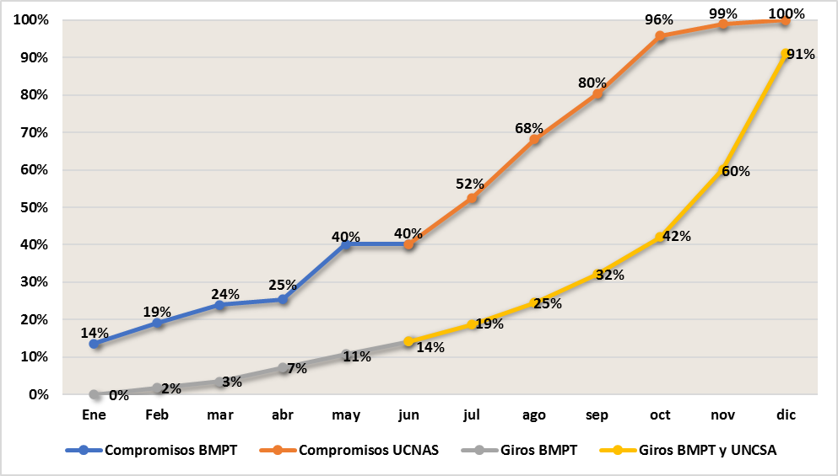
FUNDACIÓN GILBERTO ÁLZATE AVENDAÑO - FUGA
PROGRAMACIÓN PRESUPUESTAL DE COMPROMISOS Y GIROS PDD UNCSA
Millones de Pesos

Slide 15
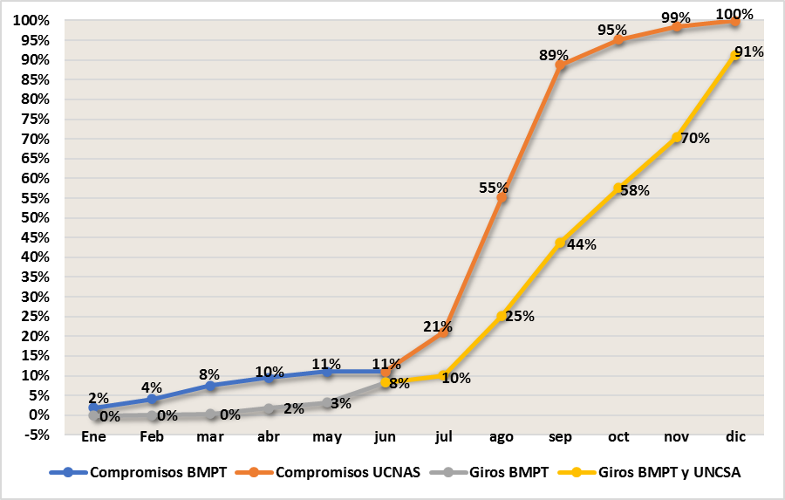
CANAL CAPITAL
PROGRAMACIÓN PRESUPUESTAL DE COMPROMISOS Y GIROS PDD UNCSA
Millones de Pesos

Slide 16
5.GIROS DE COMPROMISOS RECURSOS PDD BMPT
Corte a Junio 30 de 2020

Slide 17
SECTOR CULTURA, RECREACIÓN Y DEPORTE
Presupuesto de Inversión Directa PDD BMPT
Ejecución de Giros a Junio 30 de 2020
Realizó anulación
de compromisos por $17,5 millones.
Realizó anulación
de compromisos por $13 millones.
Estos recursos se devuelven al Tesoro Distrital

Slide 18

SECTOR CULTURA RECREACIÓN Y DEPORTE
Ejecución de Reservas a Junio 30 de 2020

Slide 19
SECTOR CULTURA, RECREACIÓN Y DEPORTE
Posible constitución de pasivo exigible
Posible constitución de pasivo exigible
Posible constitución de pasivo exigible

Slide 20
6.PROPOSICIÓN Y VARIOS
Circular Externa 012 de 2020 SDH
Talento no Palanca – IDARTES
Autorización para consulta de informes en PREDIS

Slide 21
CIRCULAR EXTERNA 12 DE 2020 SDH
IMPACTOS EN EL SECTOR CULTURA RECREACIÓN Y DEPORTE
-Retraso en la adjudicación y ejecución del programa distrital de estímulos, apoyos concertados y otras convocatorias los cuales ascienden a un valor aproximado de $5.389 millones.
- Retraso en los procesos de contratación en curso que según cronograma tiene fecha de adjudicación entre el 21 de julio y el 10 de agosto por un valor aproximado de $21.254 millones.
- Retraso en la contratación de 263 contratos de prestación de servicios, para dar continuidad a la procesos administrativos y misionales en ejecución del nuevo plan de desarrollo, por un valor aproximado de $4.820 millones.

Slide 22

GRACIAS

